Slide 1
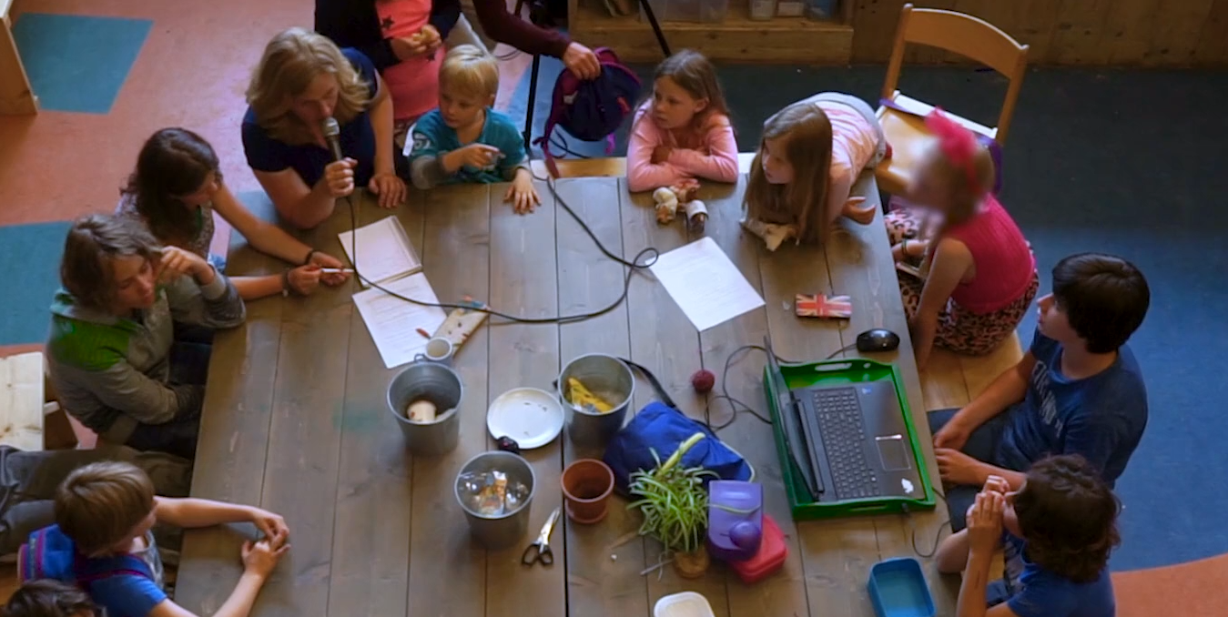
Soigner le milieu Actualité et fécondité de la pédagogie institutionnelle
Les Rencontres de LIFE
Samedi 3 décembre 2022
Organisation : Laboratoire Innovation Formation Education (LIFE) & École de La Neuville, F-Chalmaison | Archives Institut Jean-Jacques Rousseau (AIJJR) | Héloïse-Itinéraire des pédagogues européen-nes | Apprentissage, formation et développement professionnels dans l’enseignement (AFORDENS) | Équipe de recherche en histoire sociale de l’éducation (ERHISE) | Équipe Pédagogie spécialisée, Haute école pédagogique du canton de Vaud | Laboratoire École, Mutations, Apprentissages (EMA), Université de Cergy-Pontoise. | Avec le soutien de la Faculté de psychologie et des sciences de l’éducation et de l’Institut universitaire de formation des enseignant-es de l’Université de Genève

Slide 2
Soigner le milieu Actualité et fécondité de la pédagogie institutionnelle
Les Rencontres de LIFE
Samedi 3 décembre 2022
Organisation : Jean-Marie Cassagne, Mireille Cifali, Pascal Demonet, Sercan Erceylan, Rita Hofstetter, Vanessa Joinel-Alvarez, Valérie Lussi Borer, Olivier Maulini, Manuel Perrenoud, Fanny Pythoud, Bruno Robbes.

Slide 3



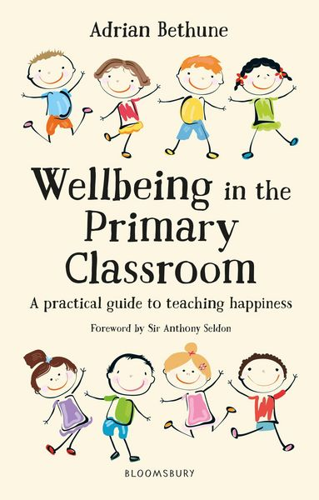

Un moment désorienté ?
Les lois, ça devrait pas exister. Il en faut seulement à cause de l'être humain, qui est con. | Un citoyen genevois, 12.12.2019

Slide 4
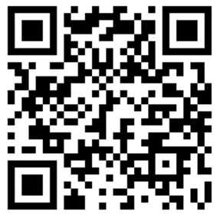



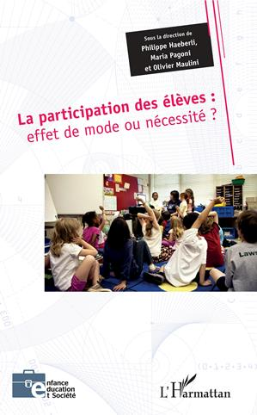

Au centre : le milieu…
Toute l’information
www.unige.ch/fapse/life
Matin - La pédagogie structurée par les institutions : regards sur trois classes coopératives
08:30- 09:00 | Au centre : le milieu… | Olivier Maulini Daniel Hameline | WIFI : guest-unige PAD : https://mensuel.framapad.org/p/40i3fv1ef8-9xv2 →
09:00- 10:45 | « La classe coopérative. Repenser l’école » Film et témoignage | Michel Amram, Fabienne d'Ortoli, Bruno Robbes | http://www.ecoledelaneuville.fr/
11:00- 12:30 | Soigner le milieu aujourd’hui ? Débat élargi | Françoise Budo, Mireille Cifali, Anouk Ribas | https://reseau-pi-international.org/
Après-midi : Pratiques, outils, questions : forum des écoles de France, Belgique, Suisse
14:00- 16:00 | Ateliers d’échange de pratiques et d’expériences | Praticien-nes de la pédagogie institutionnelle | 1 | 2020 | La PI à l’Université 2a | 3393 | La PI au primaire 2b | 4020 | La PI au primaire 3 | 4220 | La PI au secondaire/spécialisé
16:00- 16:30 | Points de suspension Demain la pédagogie… | Valérie Lussi Borer, Olivier Maulini
16:30 | Verrée de clôture, salutations et envol | Tou-tes
Pause 15’
Pause 90’

Slide 5
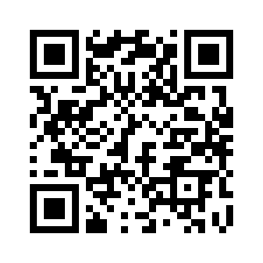
Au centre : le milieu…
https:
//mensuel.framapad.org /p
/40i3fv1ef8-9xv2

Slide 6




Préambule
Daniel Hameline,
professeur honoraire,
Université de Genève

Slide 7

À La Neuville
Michel Amram & Fabienne d’Ortoli
http://www.ecoledelaneuville.fr/
« La classe coopérative. Repenser l’école »
Projection du film, puis échange avec Bruno Robbes, professeur de sciences de l’éducation, Université de Cergy-Paris

Slide 8
La PI aujourd’hui
Michel Amram,
Fabienne d’Ortoli &
Françoise Budo, Haute école libre Mosane-Belgique
Mireille Cifali, professeure honoraire, Université de Genève
Anouk Ribas, Université de Cergy-Paris & INSPÉ de Versailles
Animation du débat : Bruno Robbes

Slide 9
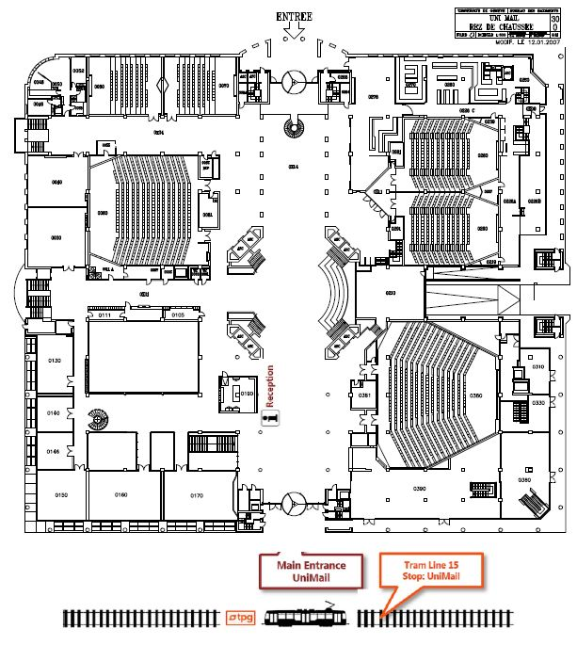
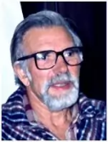
Ateliers
3 2 9 1
Bloc 0
Bloc 2
étage bloc
1 | 2020 | La PI à l’Université
2a | 3393 | La PI au primaire
2b | 4020 | La PI au primaire
3 | 4220 | La PI au secondaire/spécialisé
2020
4220
4020
Bloc 1
Bloc 3
3393

Slide 10

Demain la pédagogie…
Valérie Lussi Borer &
Olivier Maulini
Université de Genève

Slide 11
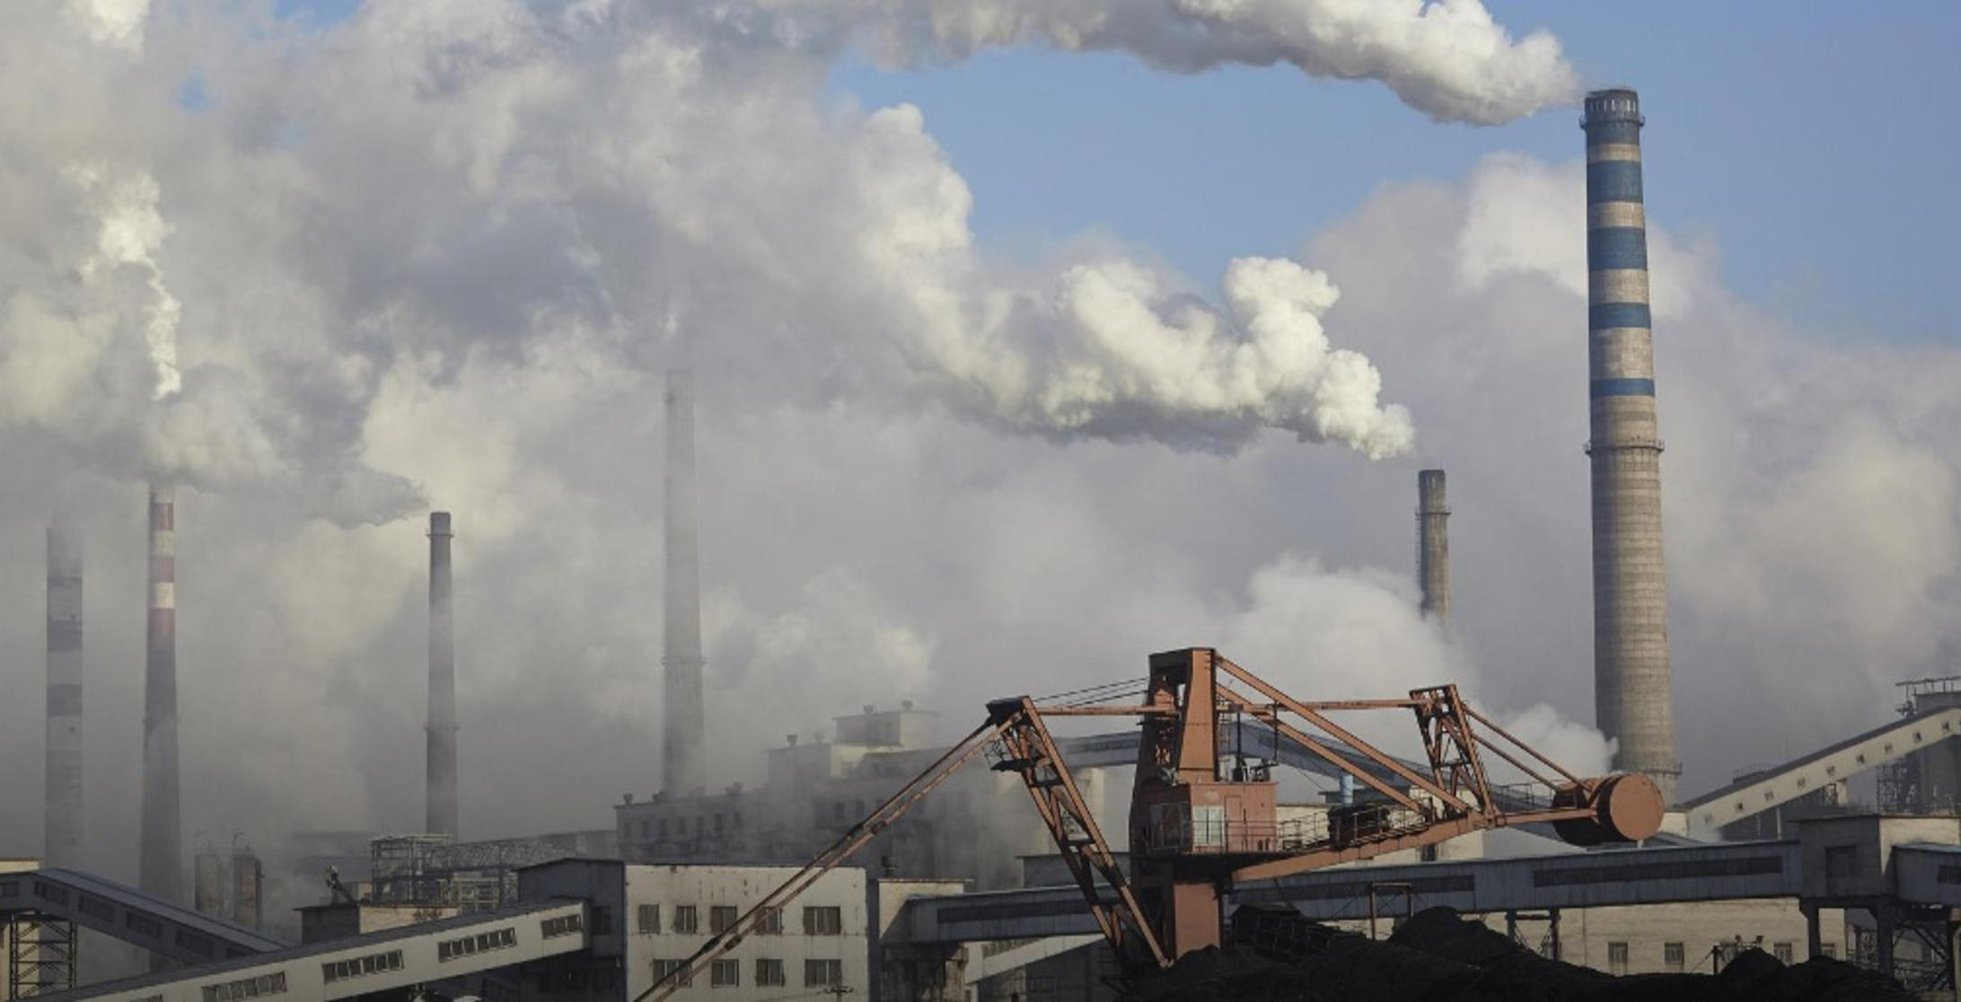
Soigner le milieu… Actualité et fécondité de la pédagogie institutionnelle
Les Rencontres de LIFE
Samedi 3 décembre 2022
Organisation : Laboratoire Innovation Formation Education (LIFE) & École de La Neuville, F-Chalmaison | Archives Institut Jean-Jacques Rousseau (AIJJR) | Héloïse-Itinéraire des pédagogues européen-nes | Apprentissage, formation et développement professionnels dans l’enseignement (AFORDENS) | Équipe de recherche en histoire sociale de l’éducation (ERHISE) | Équipe Pédagogie spécialisée, Haute école pédagogique du canton de Vaud | Laboratoire École, Mutations, Apprentissages (EMA), Université de Cergy-Pontoise. | Avec le soutien de la Faculté de psychologie et des sciences de l’éducation et de l’Institut universitaire de formation des enseignant-es de l’Université de Genève

Slide 12
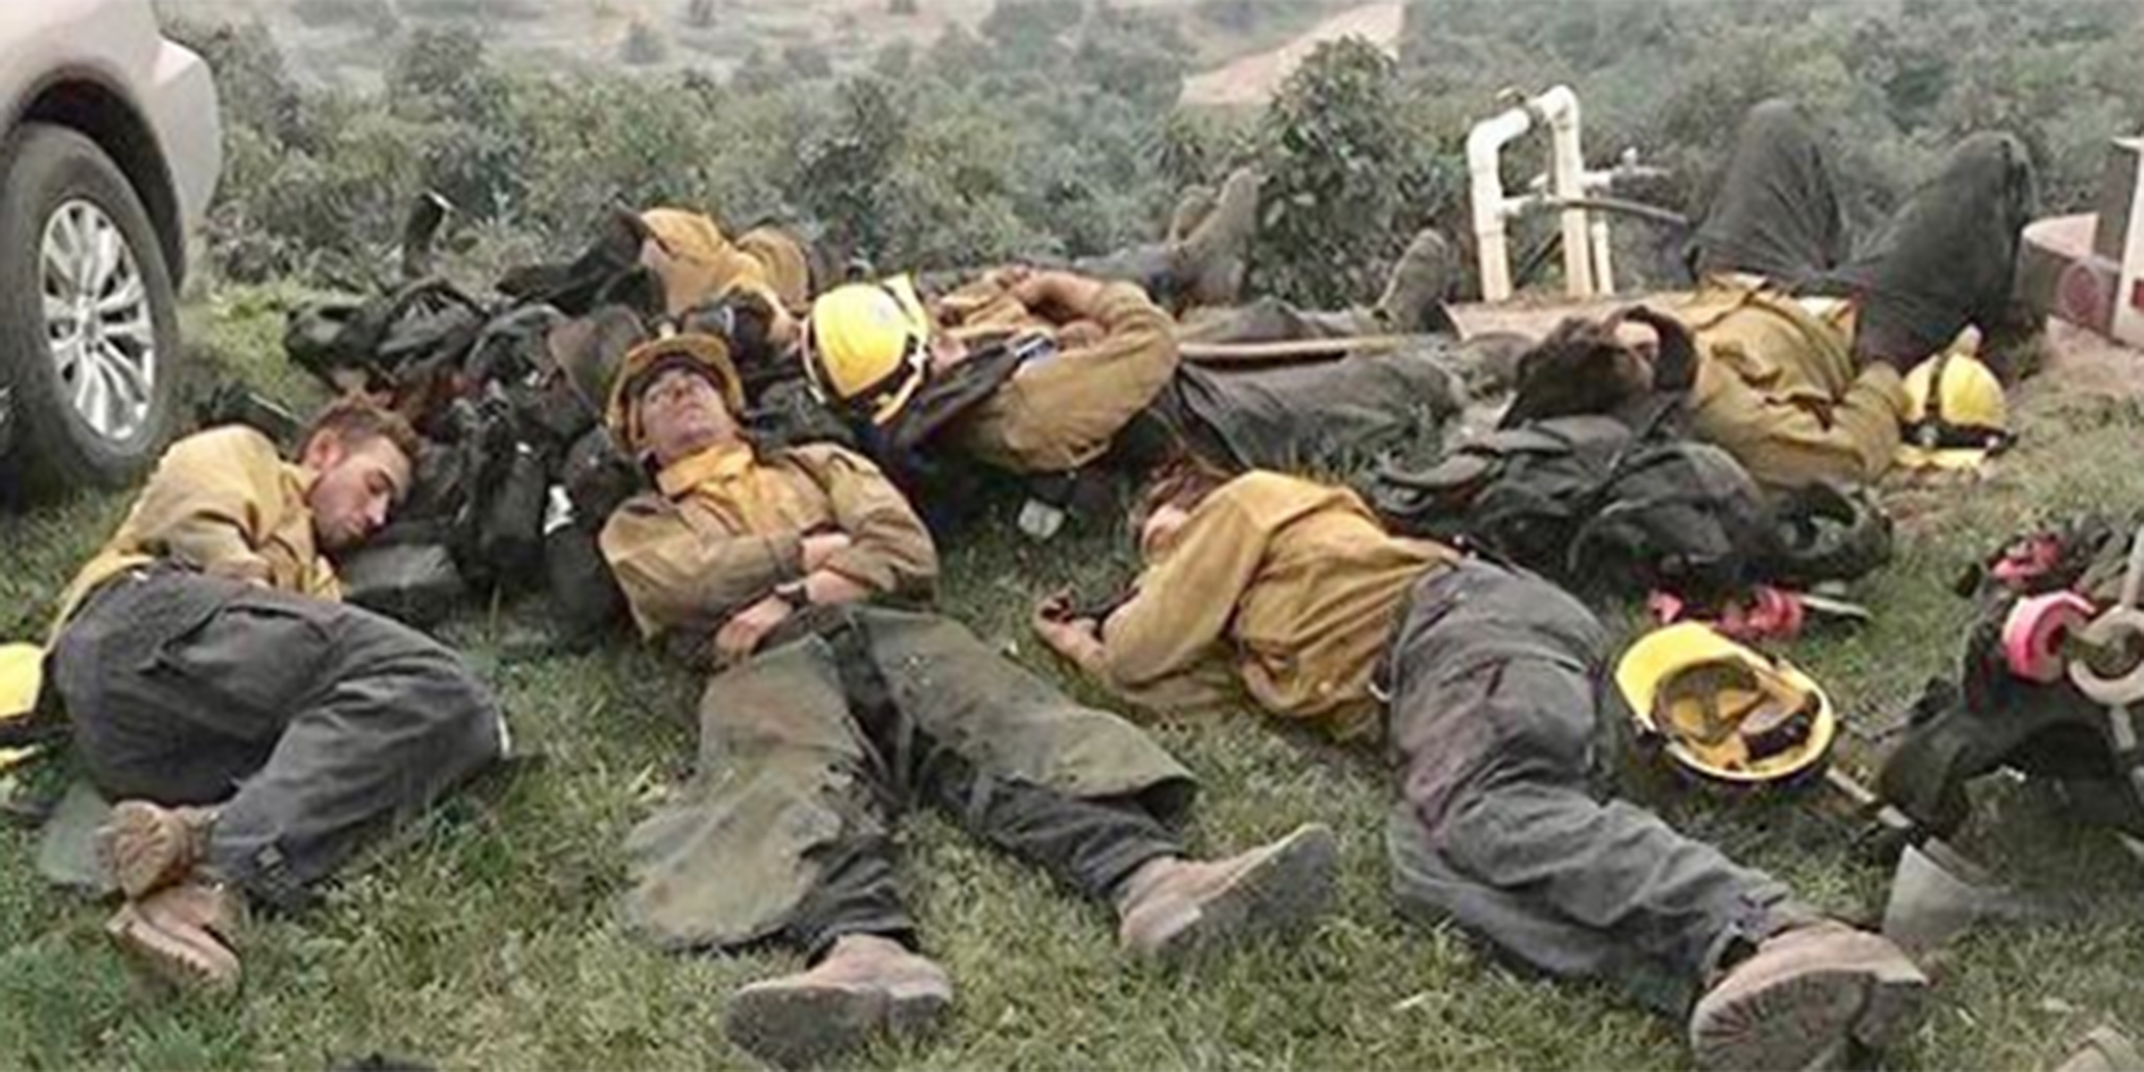
…avant les gens Actualité et fécondité de la pédagogie institutionnelle
Les Rencontres de LIFE
Samedi 3 décembre 2022
Organisation : Laboratoire Innovation Formation Education (LIFE) & École de La Neuville, F-Chalmaison | Archives Institut Jean-Jacques Rousseau (AIJJR) | Héloïse-Itinéraire des pédagogues européen-nes | Apprentissage, formation et développement professionnels dans l’enseignement (AFORDENS) | Équipe de recherche en histoire sociale de l’éducation (ERHISE) | Équipe Pédagogie spécialisée, Haute école pédagogique du canton de Vaud | Laboratoire École, Mutations, Apprentissages (EMA), Université de Cergy-Pontoise. | Avec le soutien de la Faculté de psychologie et des sciences de l’éducation et de l’Institut universitaire de formation des enseignant-es de l’Université de Genève

Slide 13
Au centre : le milieu…
Toute l’information
www.unige.ch/fapse/life
Matin - La pédagogie structurée par les institutions : regards sur trois classes coopératives = 240’
08:30- 09:00 | Au centre : le milieu… | Olivier Maulini (5’+10’) Daniel Hameline (15’) = 30’ | WIFI : guest-unige PAD : https://mensuel.framapad.org/p/40i3fv1ef8-9xv2 →
09:00- 10:45 | « La classe coopérative. Repenser l’école » Film et témoignage | Michel Amram (10’+film 67’), Fabienne d'Ortoli, Bruno Robbes (échange 38’) = 105’ | http://www.ecoledelaneuville.fr/
11:00- 12:30 | Soigner le milieu aujourd’hui ? Débat élargi | Françoise Budo, Mireille Cifali, Anouk Ribas (débat 90’) = 90’ | https://reseau-pi-international.org/
Après-midi : Pratiques, outils, questions : forum des écoles de France, Belgique, Suisse = 150’
14:00- 16:00 | Ateliers d’échange de pratiques et d’expériences | Praticien-nes de la pédagogie inst. = 120’ | 1 | 2020 | La PI à l’Université 2a | 3393 | La PI au primaire 2b | 4020 | La PI au primaire 3 | 4220 | La PI au secondaire/spécialisé
16:00- 16:30 | Points de suspension Demain la pédagogie… | Valérie Lussi Borer, Olivier Maulini = 30’
16:30 | Verrée de clôture, salutations et envol | Tou-tes
Pause 15’
Pause 90’

